Slide 1








Entrelaçando Nós e Sinapses
Uma Jornada pela Teoria dos Grafos e Redes Neurais
Grupo 10

Slide 2

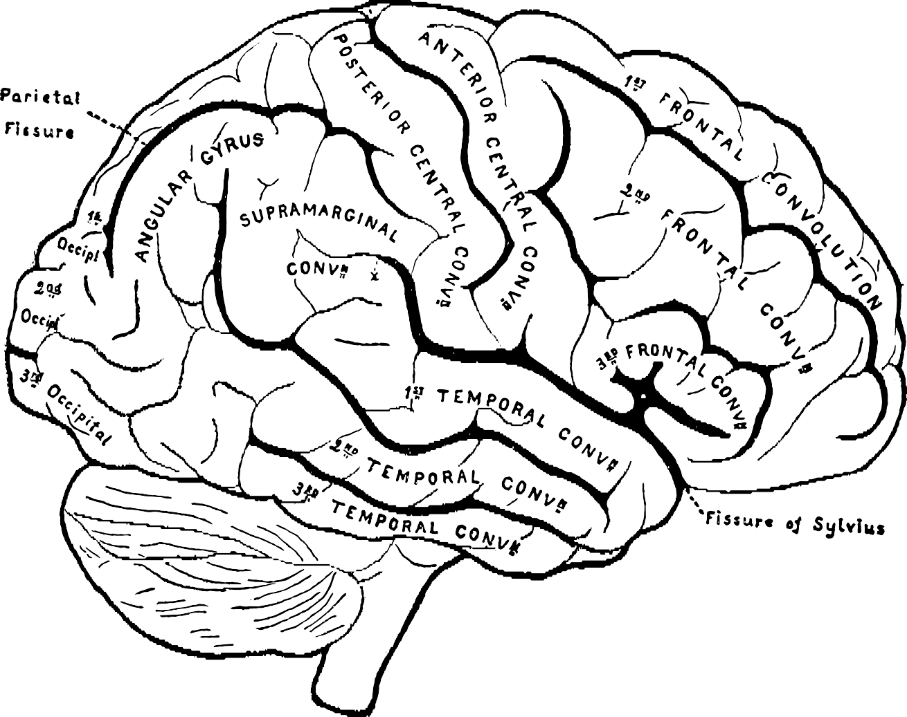
NOSSOCÉREBRO:
As redes neurais do nosso cérebro e a teoria dos grafos estão intimamente
relacionadas. O cérebro pode ser
visto como um grande grafo, com os neurônios como vértices e as
conexões neurais como arestas. A
teoria dos grafos fornece um conjunto de ferramentas para modelar e
analisar essas redes complexas.

Slide 3
Transtornos Cognitivos
A defasagem na transmissão de serotonina para o cérebro está associada a
desequilíbrios neuroquímicos que podem
contribuir para a depressão e ansiedade. A serotonina é um neurotransmissor que
desempenha um papel crucial na regulação do humor, sono e apetite. Quando há uma diminuição na transmissão eficiente de
serotonina entre as células nervosas
(neurônios), ocorre uma desregulação nos
circuitos neurais relacionados ao bem-estar emocional.
DEPRESSÃO
ANSIEDADE

Slide 4
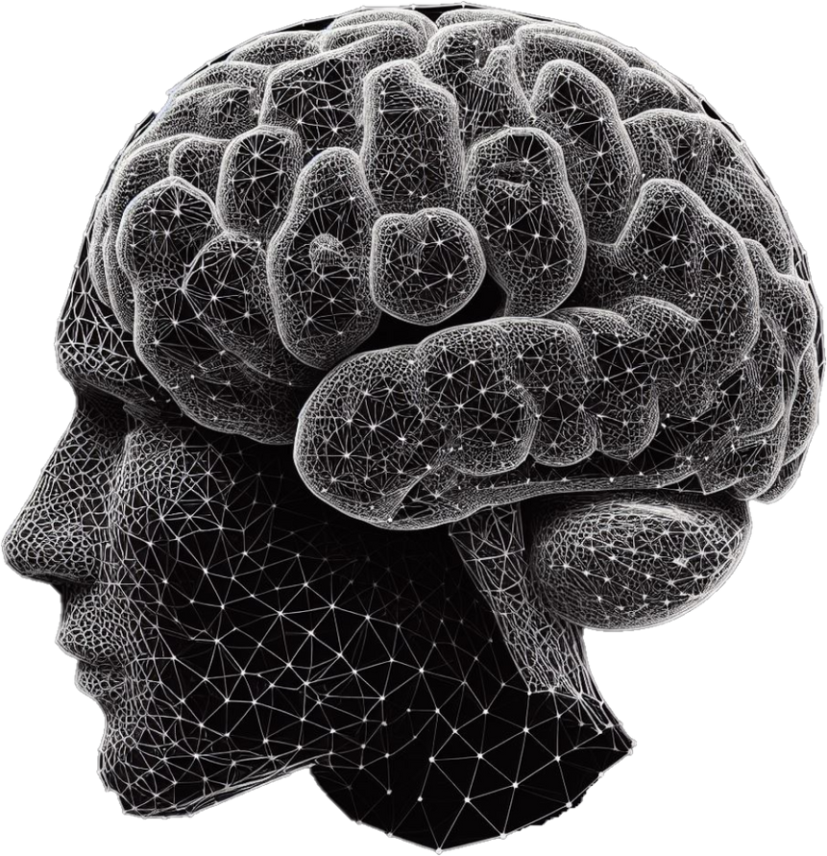
Teoria dos Grafos na Comunicação Cerebral
A defasagem no processo de transmissão da serotonina pode ser relacionada com o
conceito de latência em grafos. Na teoria dos grafos, a latência é o tempo necessário para que uma informação ou sinal passe de um
vértice a outro através de uma aresta.
No contexto da neurociência, essa latência
pode ser vista como o tempo necessário para que um neurotransmissor, como a serotonina, seja liberado por um neurônio, atravesse a
sinapse e se ligue a um receptor no neurônio seguinte.

Slide 5
Latência
MUITO BAIXA
BAIXA
ALTA
A latência, que pode ser vista como o tempo necessário para a serotonina passar de um
neurônio para outro, é representada pelo peso da aresta, se a latência total for alta, isso pode indicar um fluxo baixo de
serotonina ou um caminho mais longo (complexo) que está sendo utilizado.
Se a latência for baixa, isso significa que a
transmissão da serotonina está ocorrendo de forma rápida e eficiente. No contexto da
teoria dos grafos, uma baixa latência indica que a informação ou sinal está sendo
transmitido rapidamente de um vértice (ou neurônio) a outro.

Slide 6

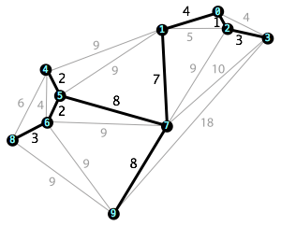
Trilhas Neurais: Dijkstrae Neurotransmissores
O algoritmo de Dijkstra, que é usado para encontrar o caminho mais curto entre dois vértices em um grafo
ponderado. Nesse caso, os pesos das arestas poderiam representar a
latência na transmissão da serotonina. O caminho mais curto, então,
representaria o caminho de
transmissão mais rápido e eficiente para a serotonina.

Slide 7
NEUROTRANSMISSÃO

Slide 8
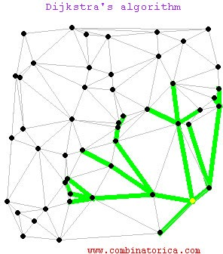
Transmissão eficaz de serotonina
No entanto, é importante notar que essa é uma simplificação do processo complexo de transmissão de neurotransmissores no cérebro. Na realidade, muitos outros fatores, como a concentração de neurotransmissores e a densidade e sensibilidade dos receptores, também desempenham um papel crucial.

Slide 9








Muito obrigado!
Camila Melo - Henrique Jardim - João Gabriel -Vítor de Figueiredo - Vítor Fernandes

